Slide 1
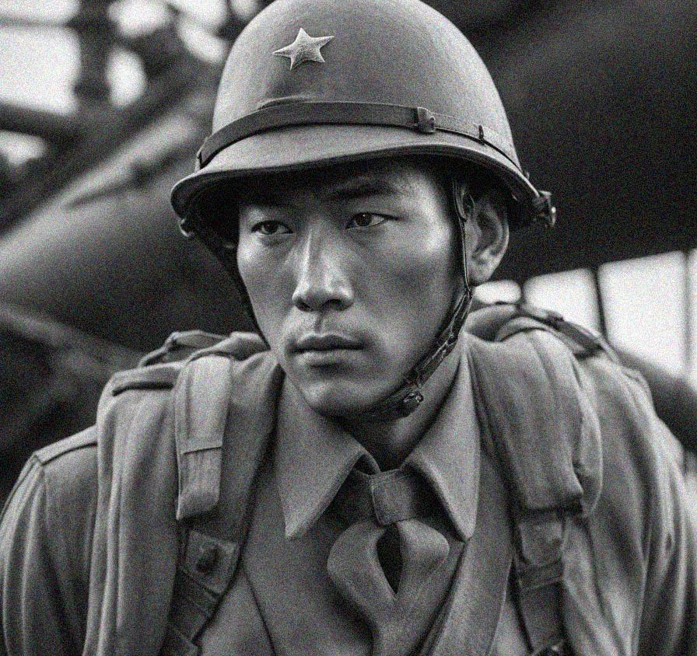
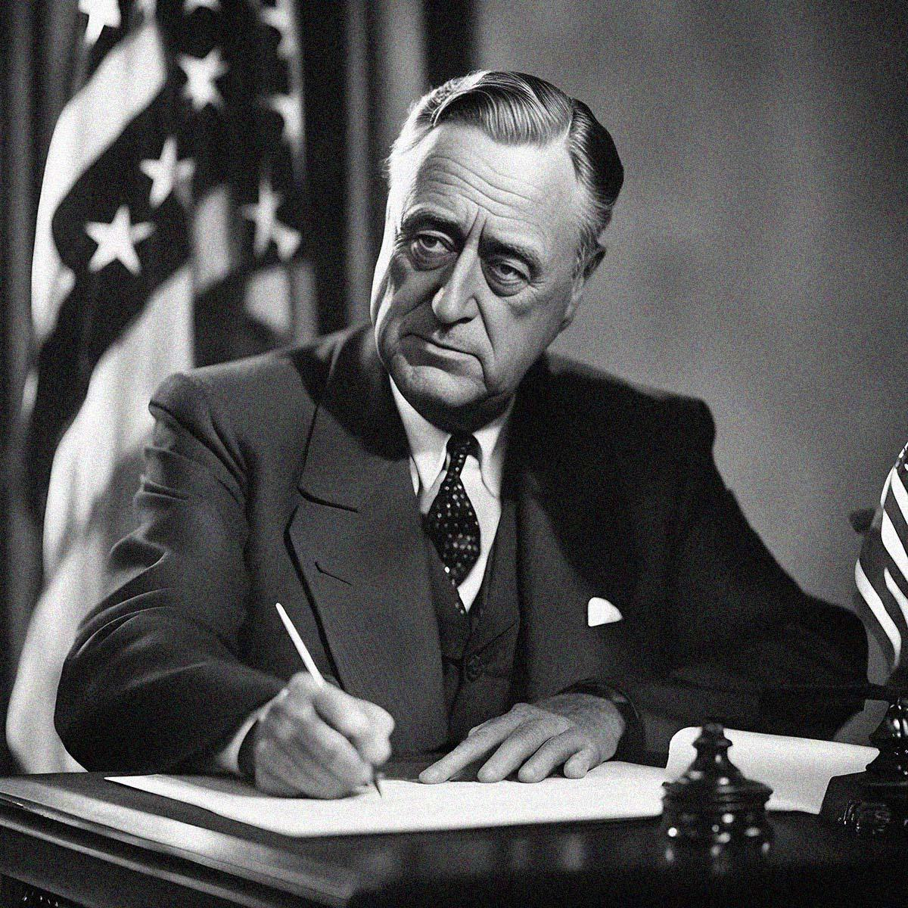
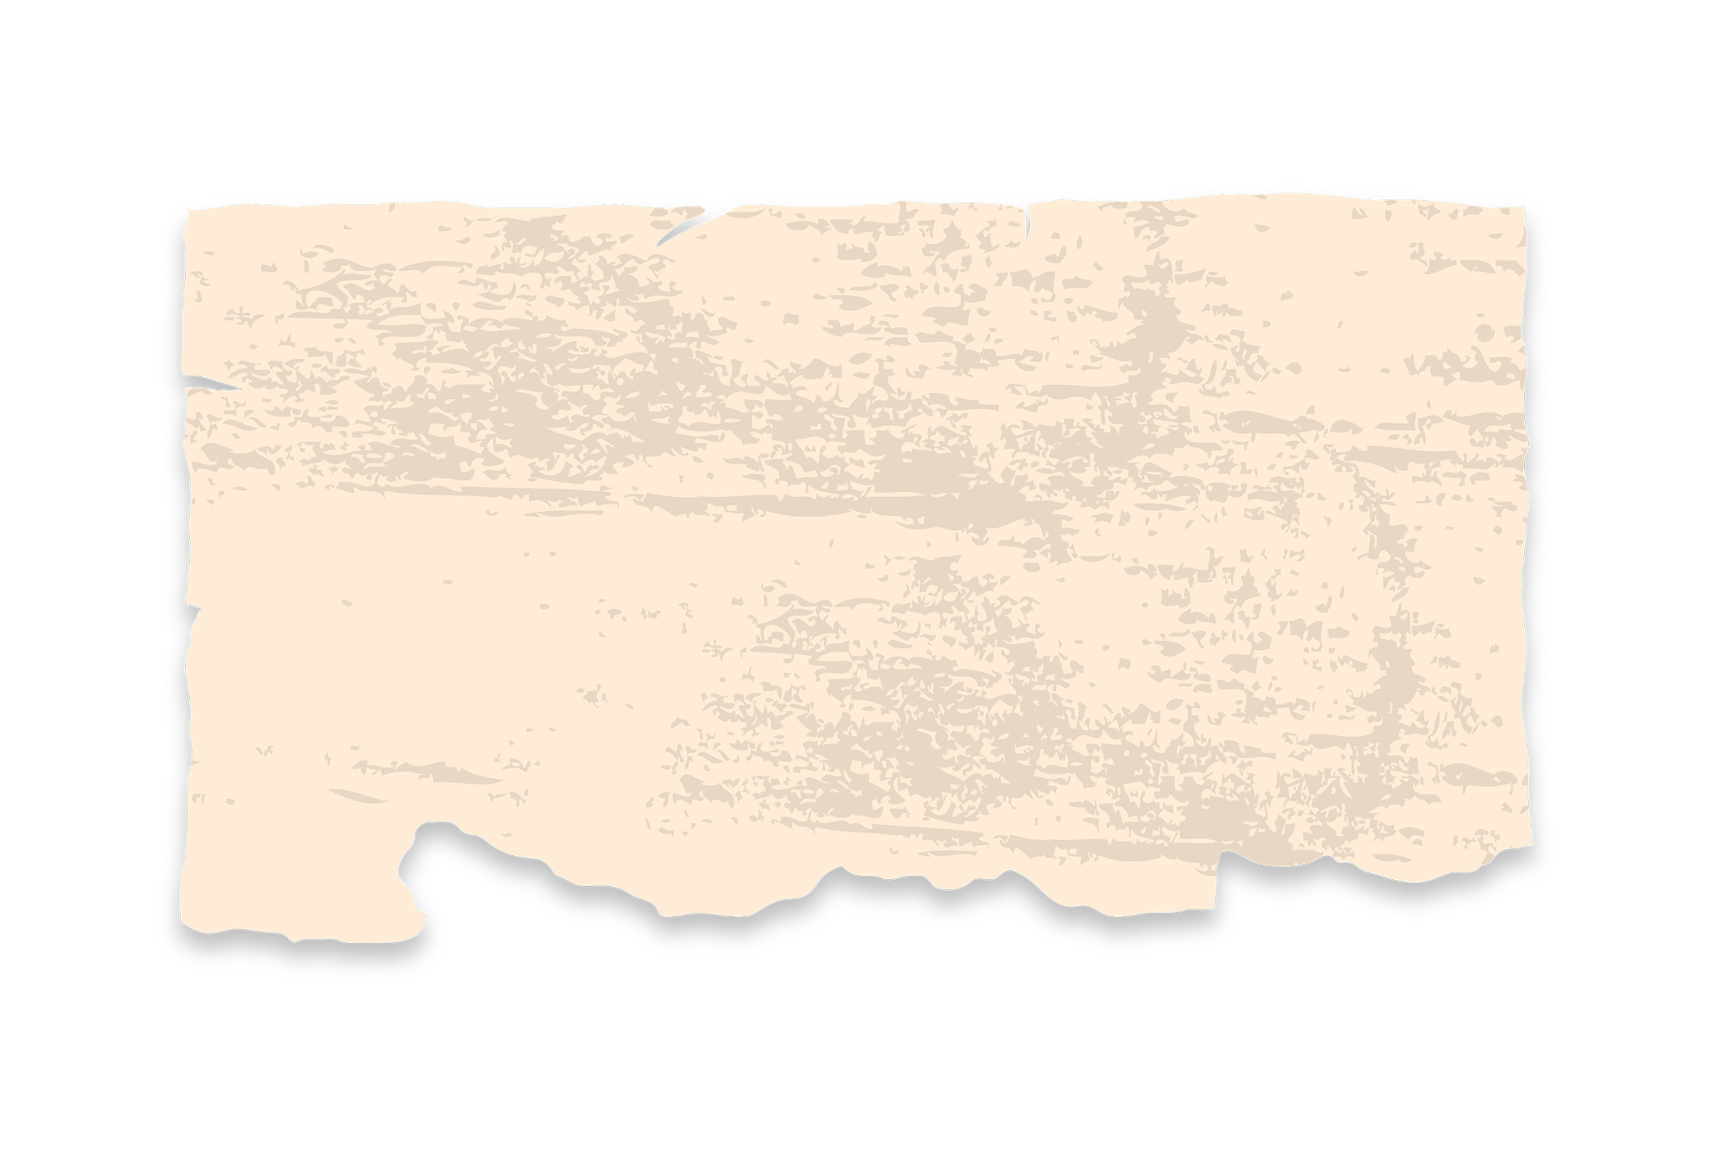
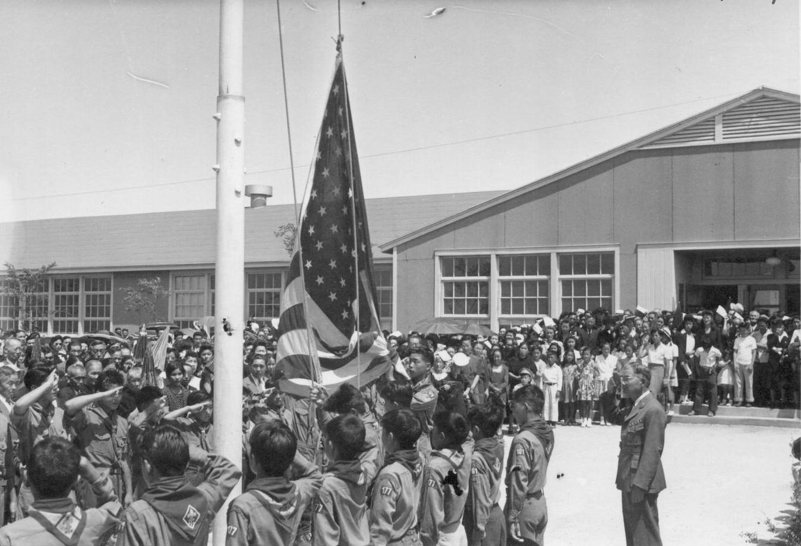
Ոչ խաղաղ պատմություն
1941 1944

Slide 2
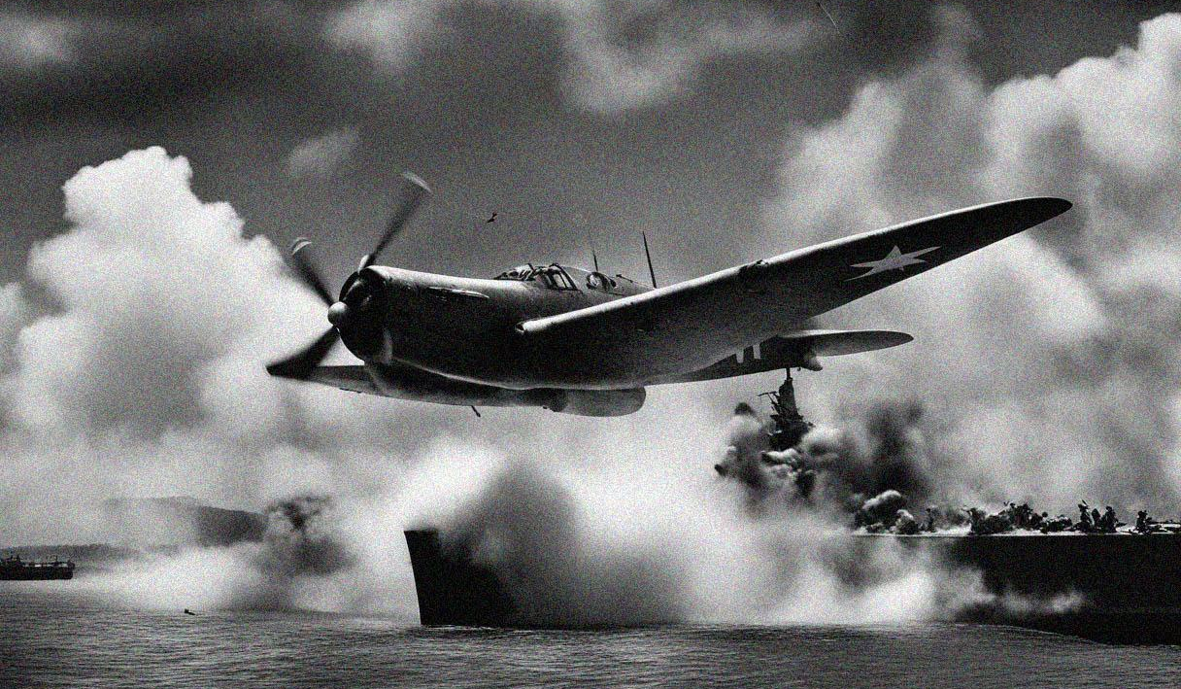
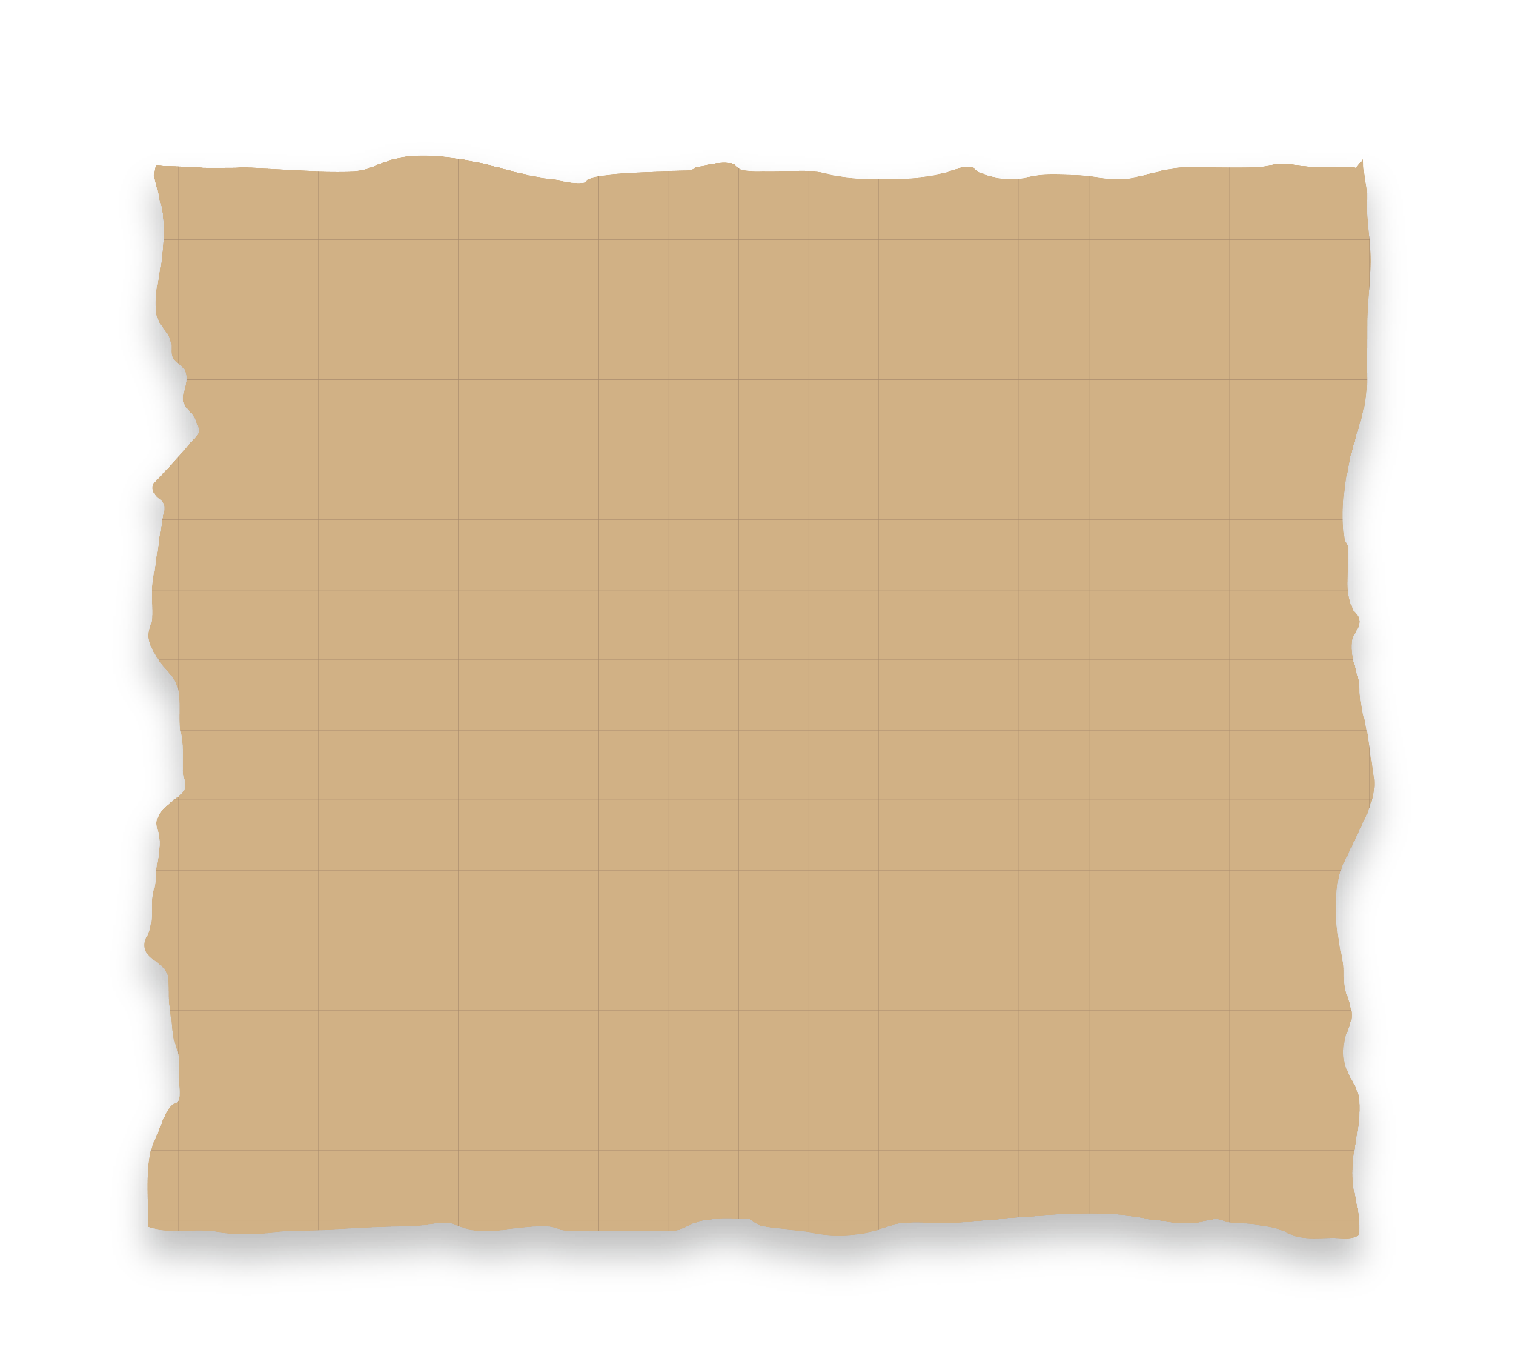
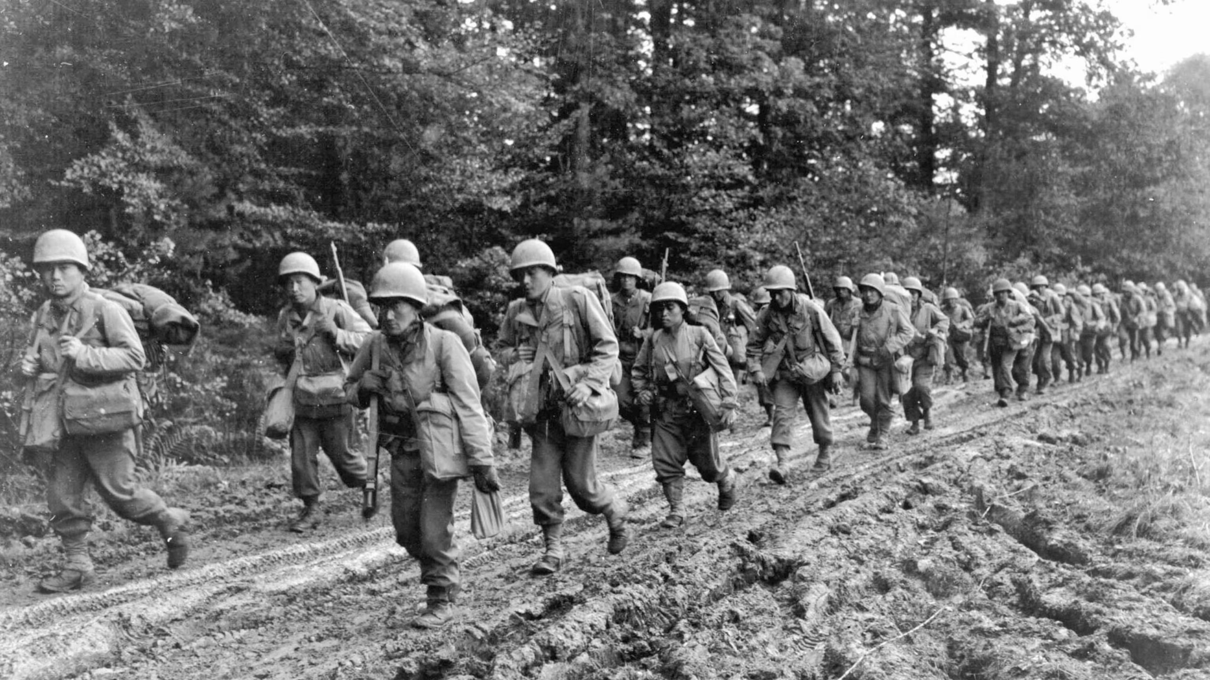
1941թ․
Ճապոնիա և Ամերիկա պատերազմ
դեկտեմբեր

Slide 3
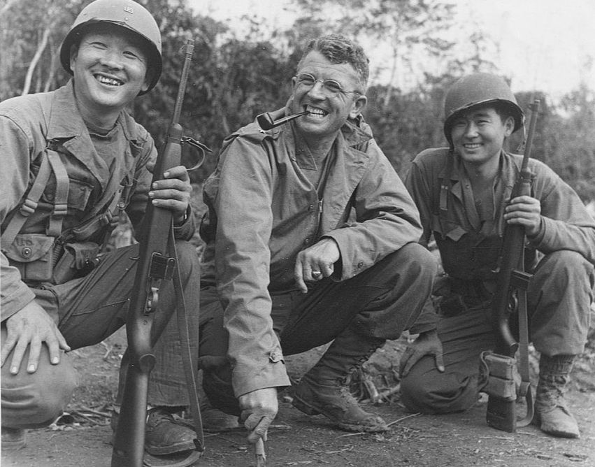
Ճապոնիան հարձակվեց ԱՄՆ-ի վրա Փերլ Հարբորում, Հավայան կղզիներ, ինչի արդյունքեր ԱՄՆ-ը մտավ Երկրորդ համաշխարհային պատեարզմի մեջ։ Կանցեր ավելի քան 2 տարի, մինչև դաշնակիցներ հասնեին իրենց մեծ շրջադարձային կետին խաղաղօվկիանոսյան պատերազմում․ ճապոնացիների պարտություն Գվադալկանում 1943 թվականի փետրվարին։ Ճապոնացիները դրվեցին պաշտպանական դիրքում, երբ ԱՄՆ սկսեց

Slide 4
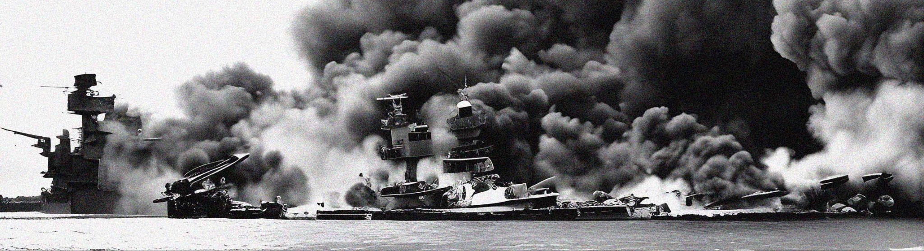
Հունիս 1944
1944 թվականի հունիսի 15 ին ներխուժեցին Խաղաղ Օվկիանոսի կենտրոնական Մարիանա մաս կազմող Սապյան կղզի։

Slide 5
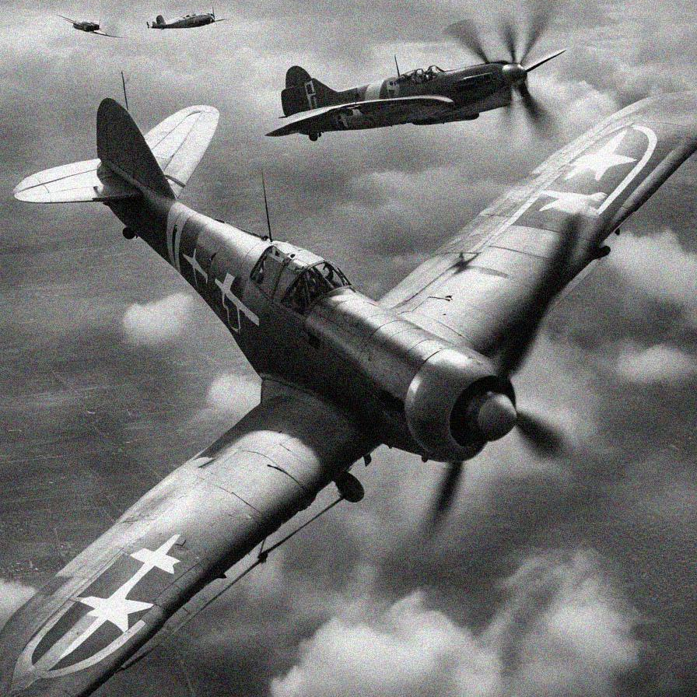
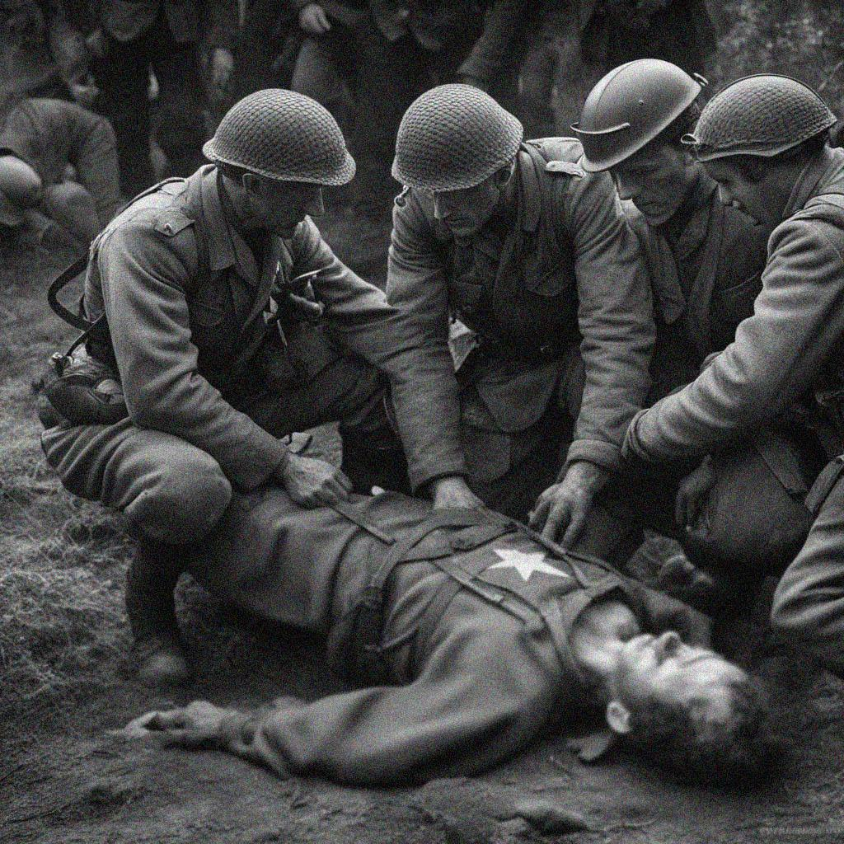
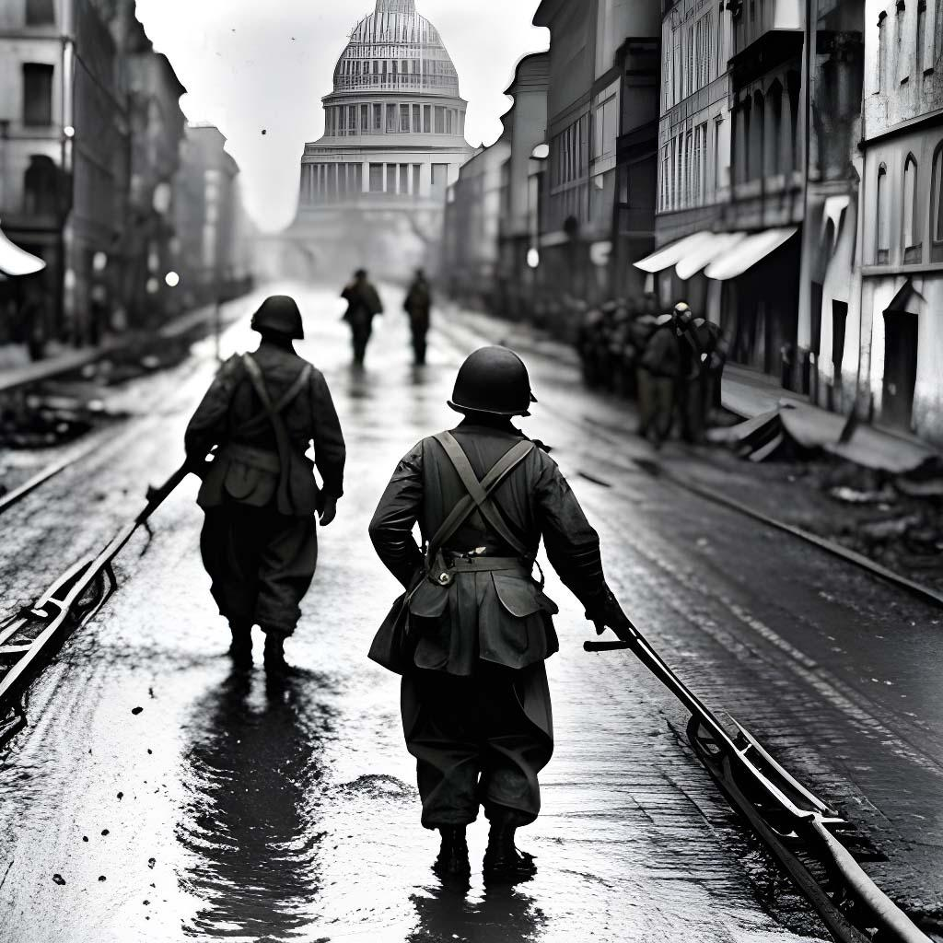
Ֆիլիպինյան ծովի ճակատամարտում, ամերիկյան և ճապոնական ավիակիրներ 2 օր պայքար մղեցին Սայպանի ափերի մոտ։
Ճապոնիան կորցրել է 3 ավիակիր և ավելի քան 300 ինքնաթիռ

Slide 6
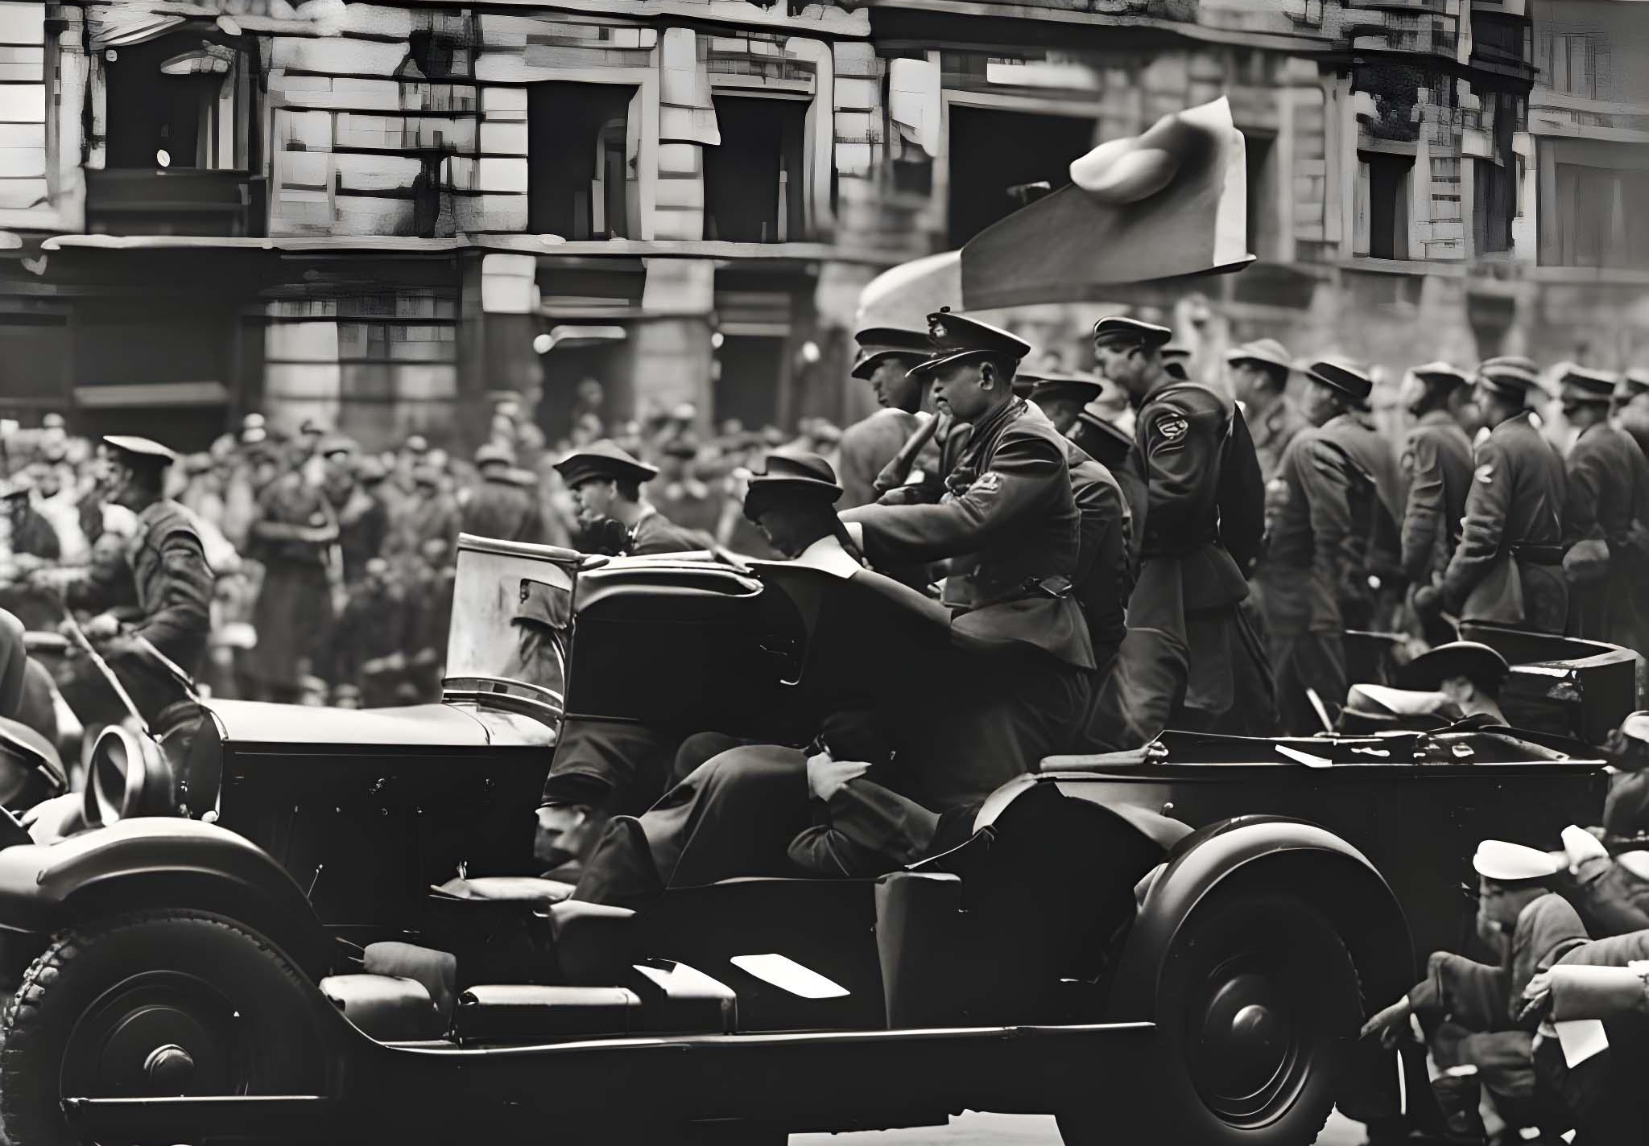
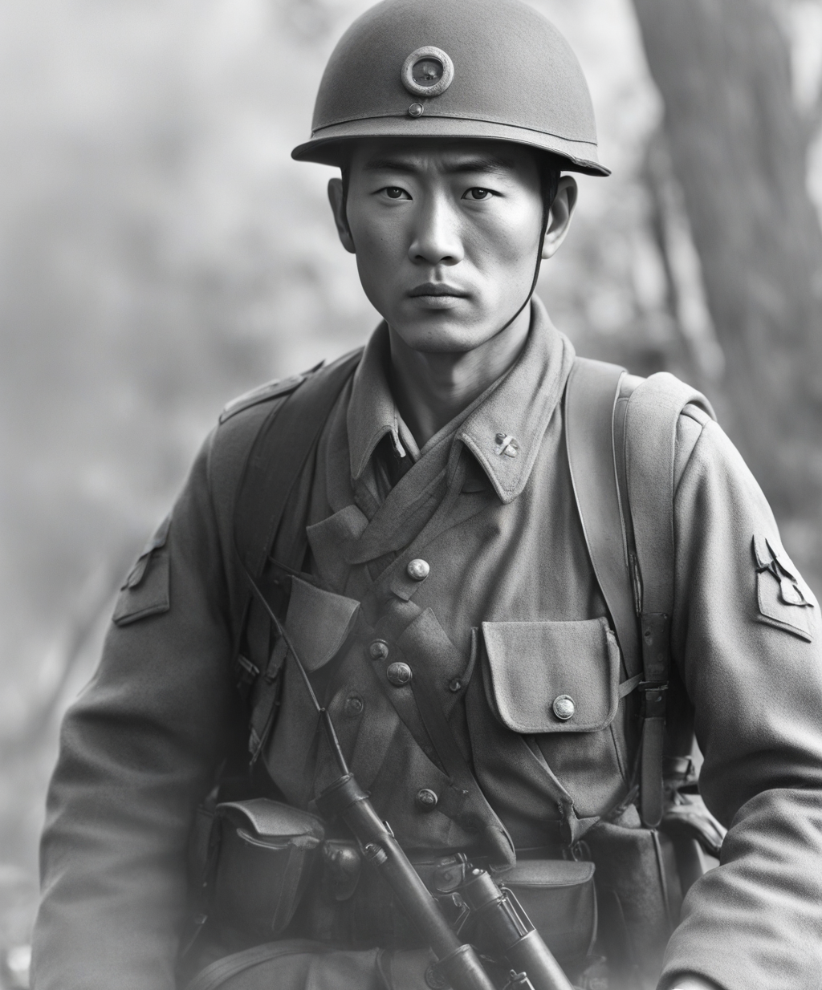
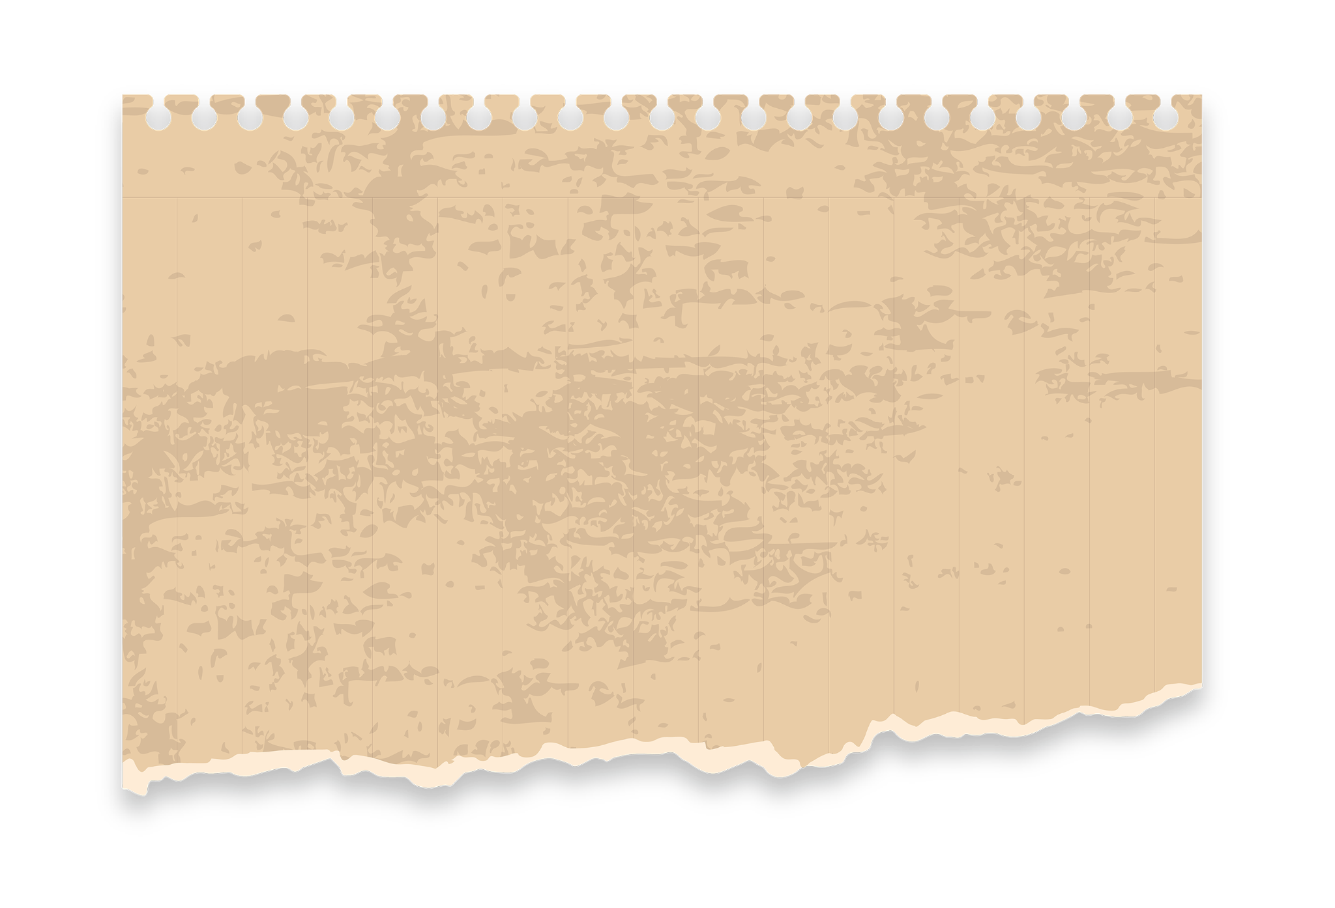
Երբ կռիվն ավարտվեց մեծ թվով խաղաղ բնակիչներ ինքնասպան եղան՝ վախենալով ամերիկական ուժերի կողմից գերեվարվելուց։
July 20, 1944

Slide 7
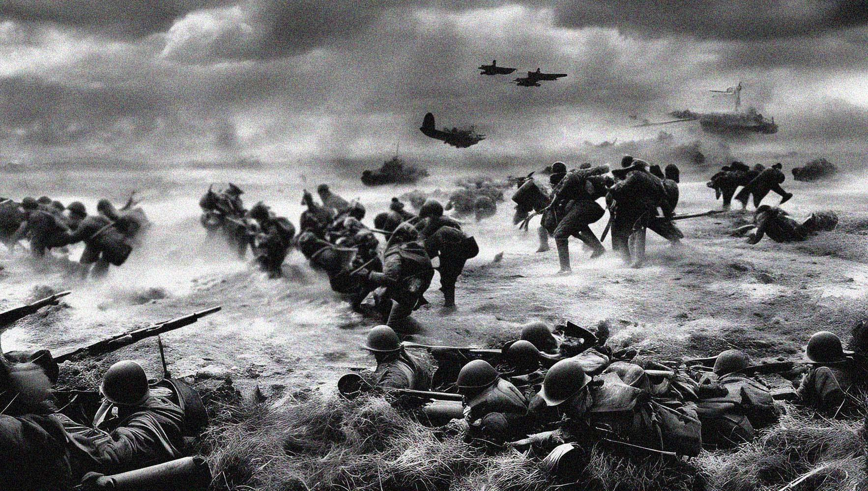
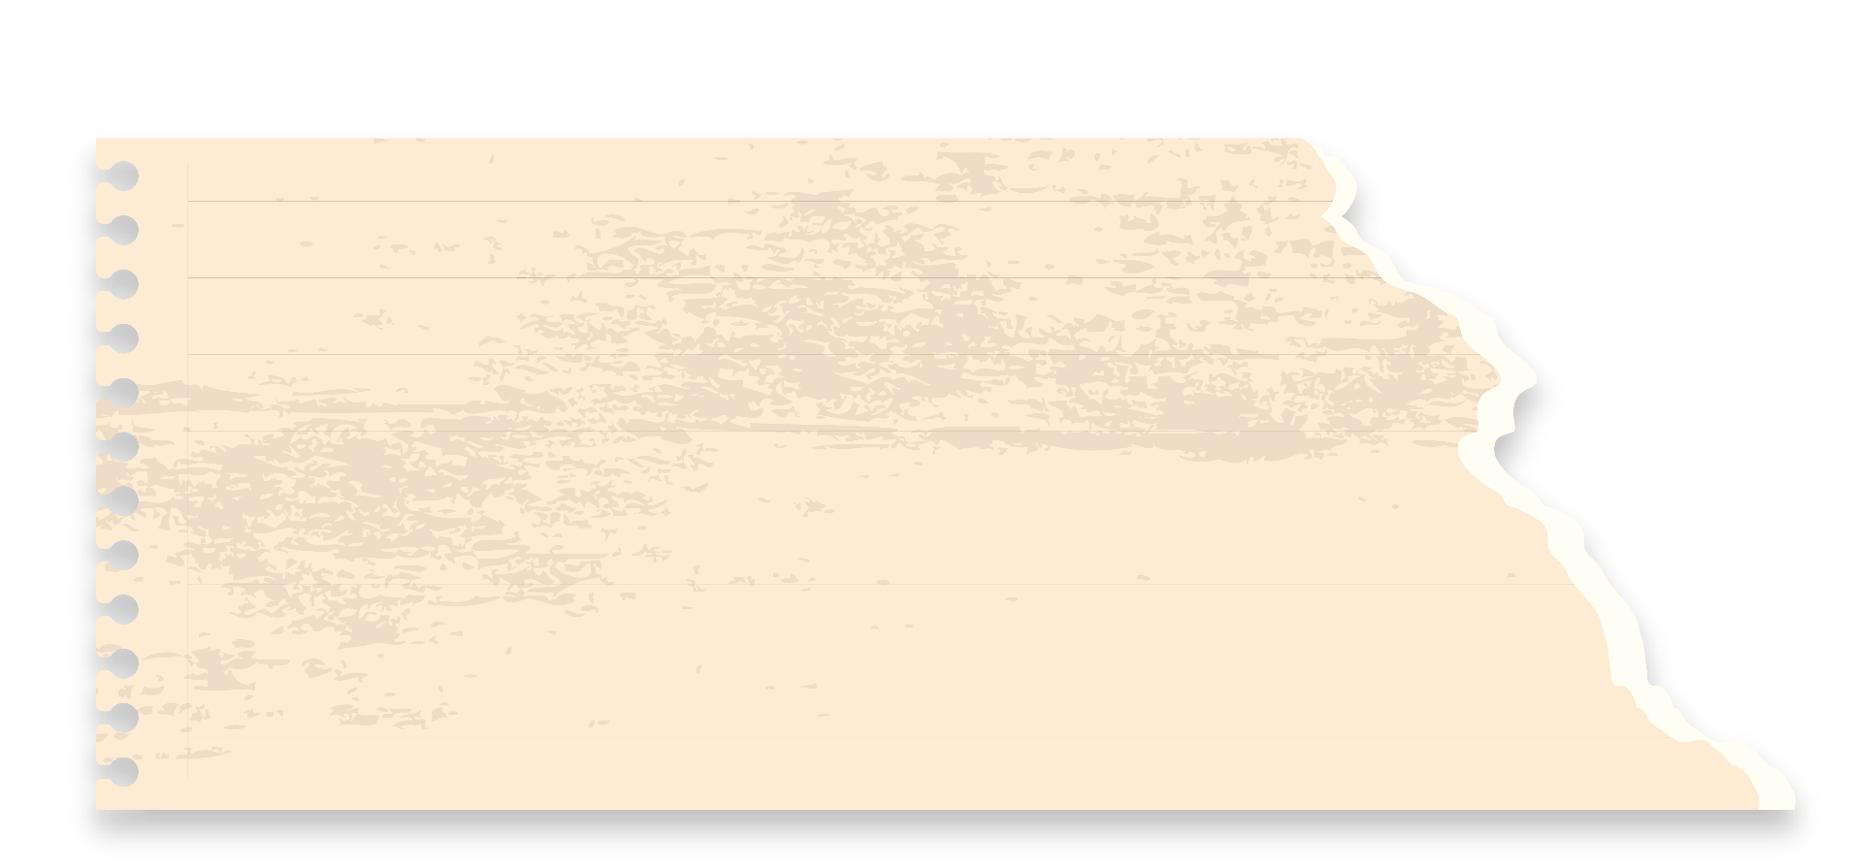
Ճապոնական ազգային քաղաքականություն
Մահ հանձնվելուց առաջ

